Slide 1
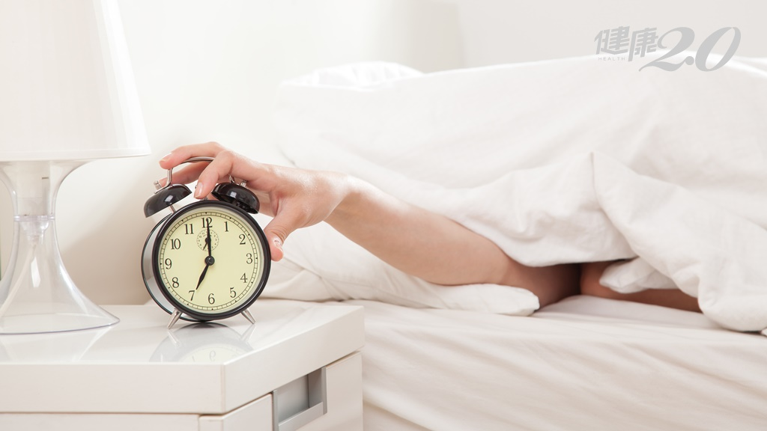
闹钟.N
她在床边放了一个闹钟，希望能早点起床
Notes:
02

Slide 2
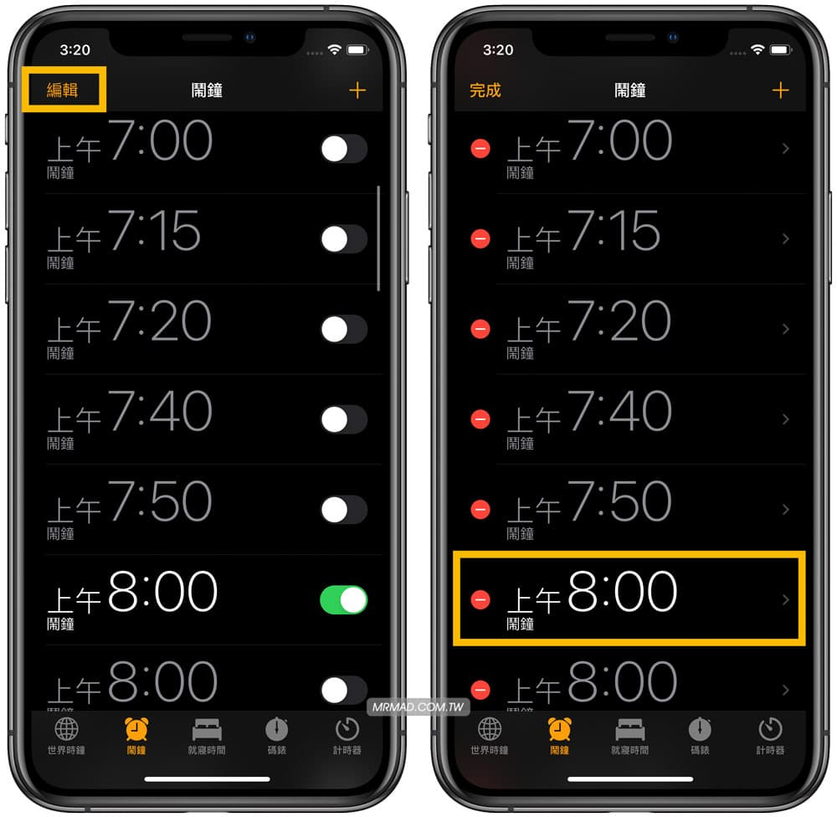
闹钟.N
她在手机中开了很多闹钟
Notes:
02

Slide 3
你睡前会开多少闹钟?

Slide 4
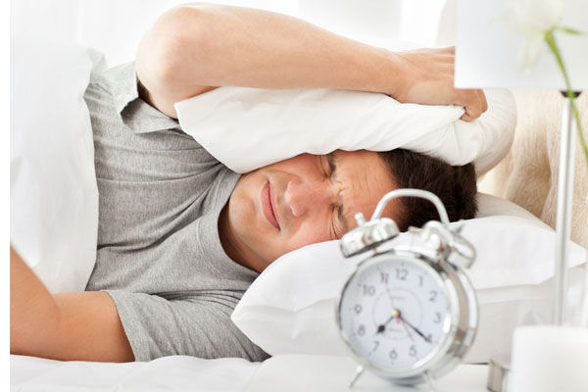
响.V
他在闹钟响后依然不想起床
Notes:
02

Slide 5
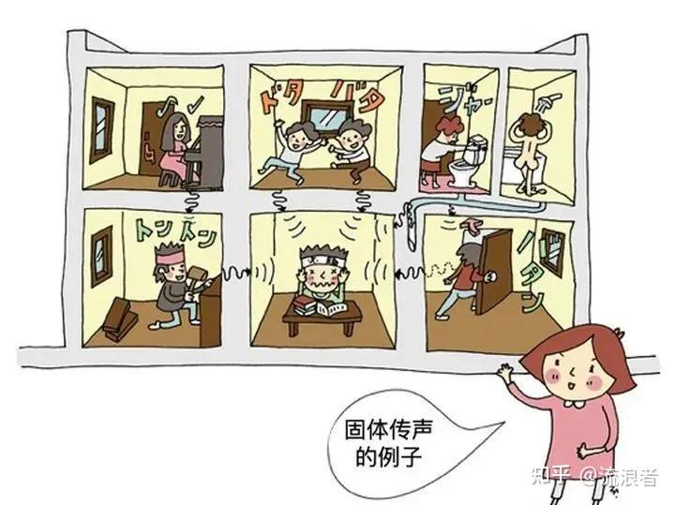
响.V
有很多声响从楼上和隔壁传来。
Notes:
02

Slide 6
如果你的孩子闹钟响了以后还是不起床， 你会怎么做呢?

Slide 7
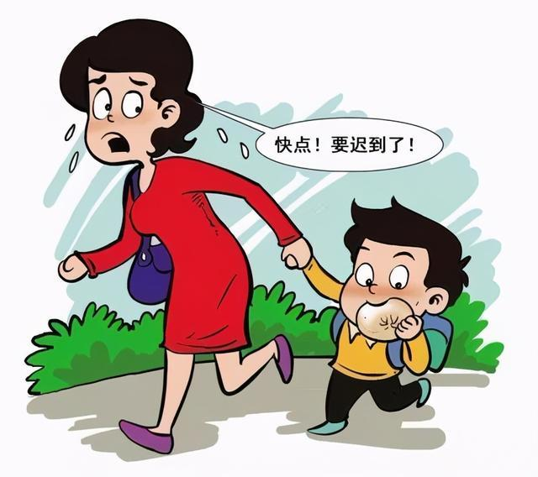
赶.V
他赶时间把孩子送到学校
Notes:
02

Slide 8
赶.V
他们赶着把这个工作完成，不想拖到下个礼拜
Notes:
02

Slide 9
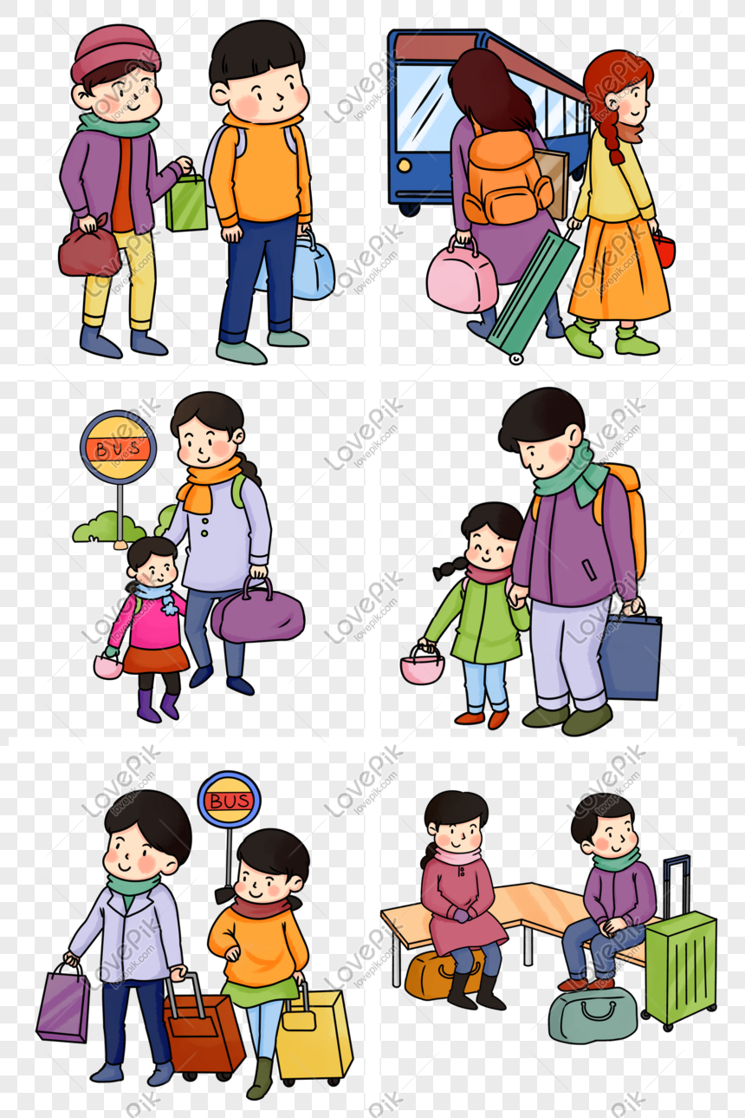
赶.V
春节快到了，很多人都在赶回家过年
Notes:
02

Slide 10
你最近有赶着做什么事情吗?

Slide 11
你在赶时间的时候会怎么样?

Slide 12
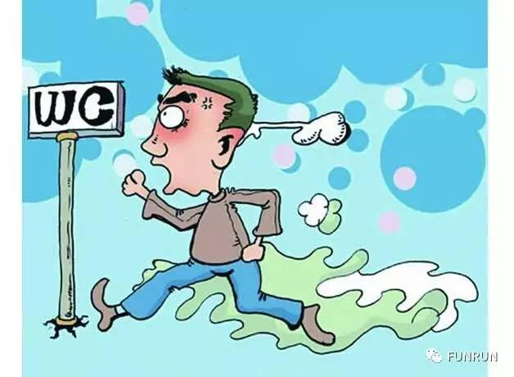
厕所.N
他赶着去上厕所，快来不及了。
Notes:
02

Slide 13
除了你家的厕所外，你觉得那里的厕所 最干净?

Slide 14
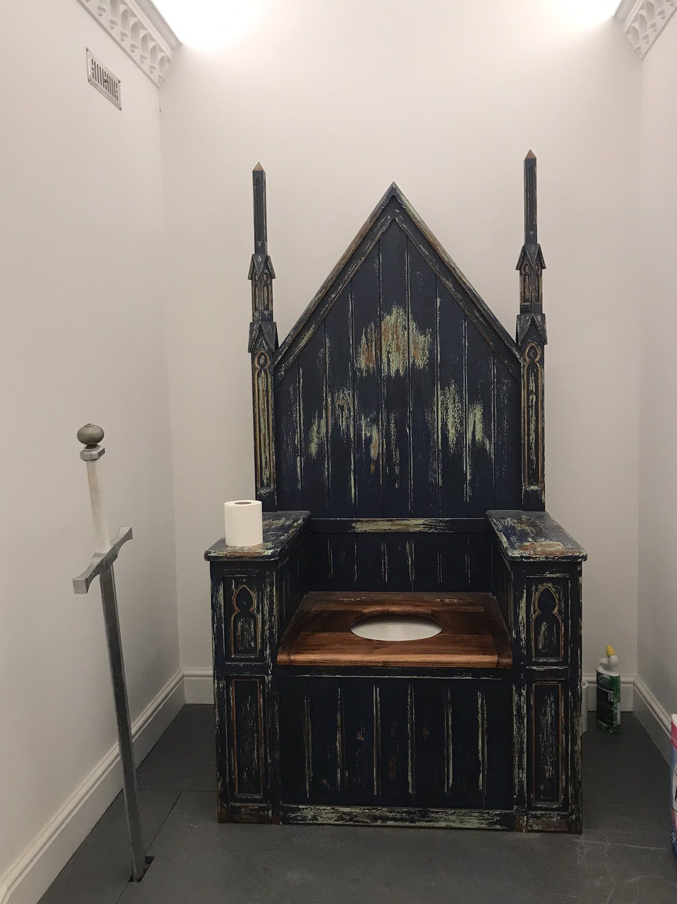
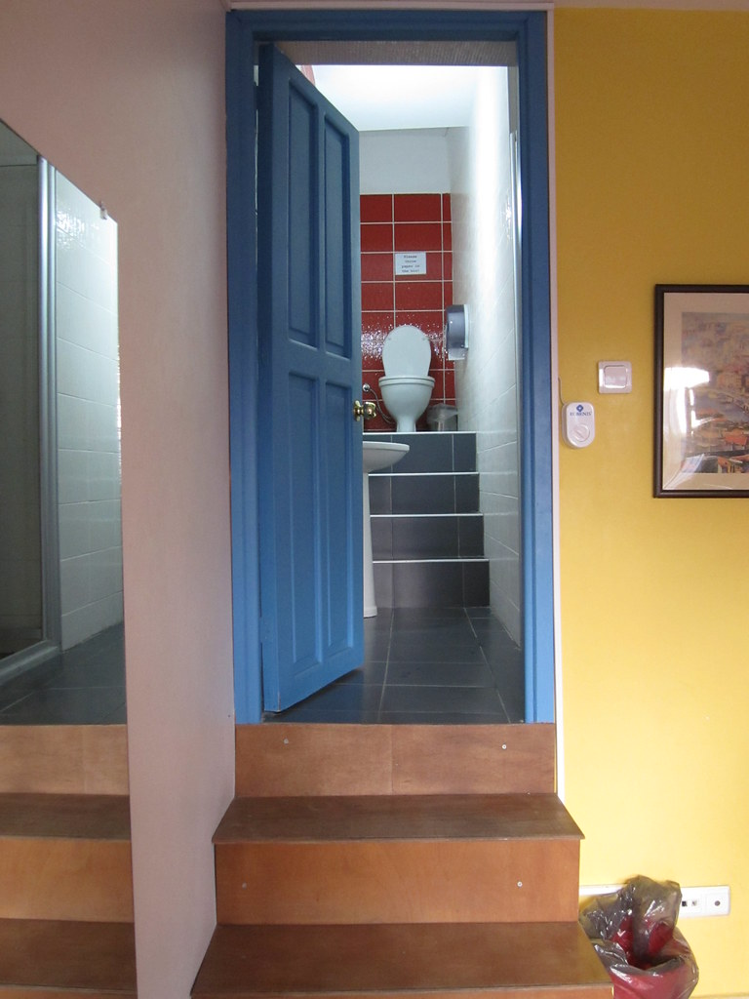
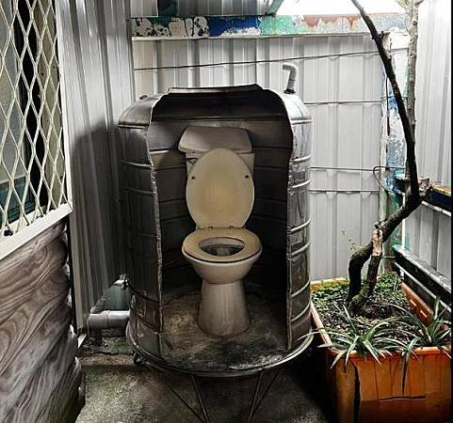
你理想中的厕所是什么样的呢?

Slide 15
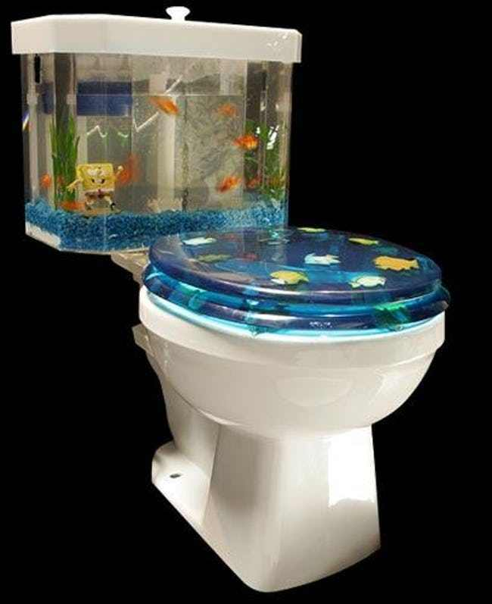
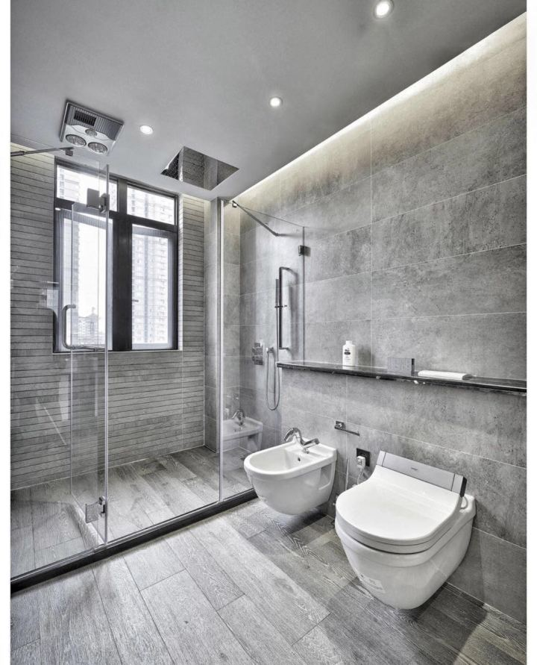
厕所 VS 卫生间
性别友善厕所
主要用来上厕所
可以洗澡、洗手、化妆等等
化妆间
男厕
女厕
Notes:
02

Slide 16
小组: 请你们想五个小孩子会让你们受不了的事情 例如:得赶时间带她上学

Slide 17
批评.V
专家表示:父母亲批评小孩的时候要注意 ，不要太过分，点到就好
Notes:
02

Slide 18
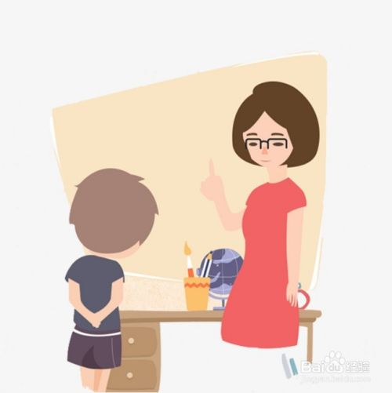
批评.V
老师批评了他的马虎，让他下次认真点。
Notes:
02

Slide 19
小组: 如果小孩做了你们刚刚想的那些事情，你们会怎么批评他呢?

Slide 20
管理.V
他很会管理自己的时间，可以在一天里面安排非常多的事情，但不会忙不过来
Notes:
02

Slide 21
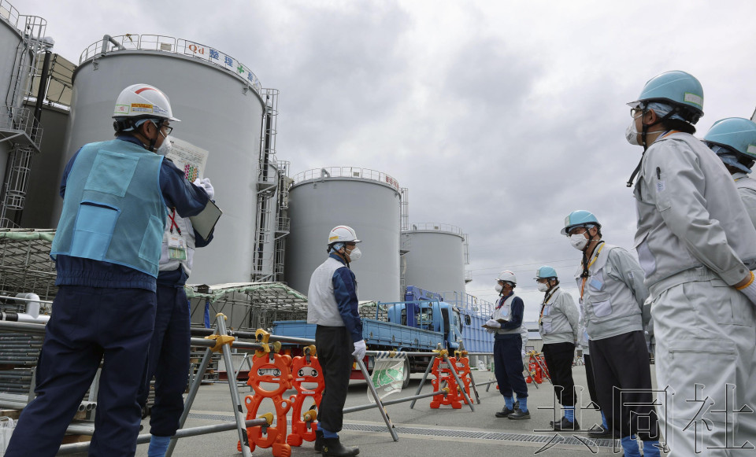
管理.V
很多政府加强管理工厂污染环境的问题，让环境变得更好了
Notes:
02

Slide 22
你觉得政府应该加强管理什么呢?

Slide 23
你觉得我们该如何让小孩学会管理自己的 时间呢

Slide 24
弄.V
他为了不弄错，在打完新闻稿之后，又检查了一遍
他为了不搞错，在打完新闻稿之后，又检查了一遍

Slide 25
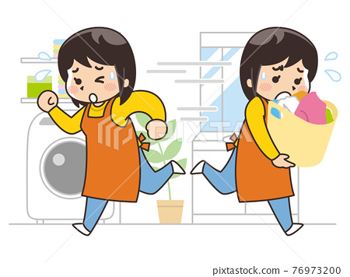
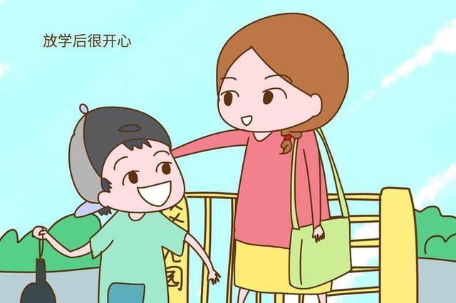
弄
他想要快点弄好这些事情，好去接小孩
他想要快点做好这些事情，好去接小孩

Slide 26
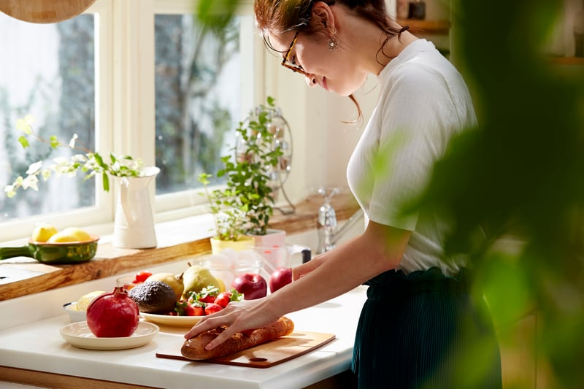
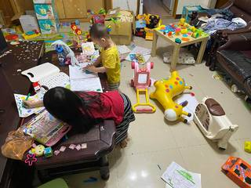
弄
他正在弄饭，没时间管小孩
他正在做饭，没时间管小孩

Slide 27
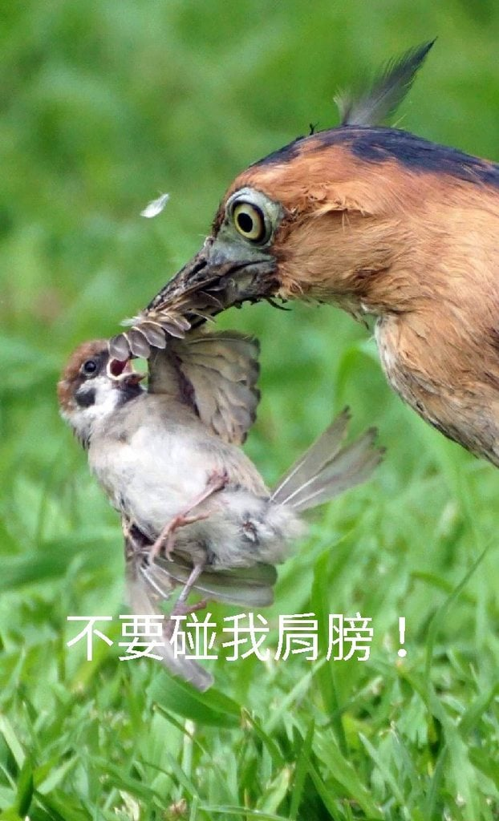
弄
你不要弄我
你不要碰我

Slide 28
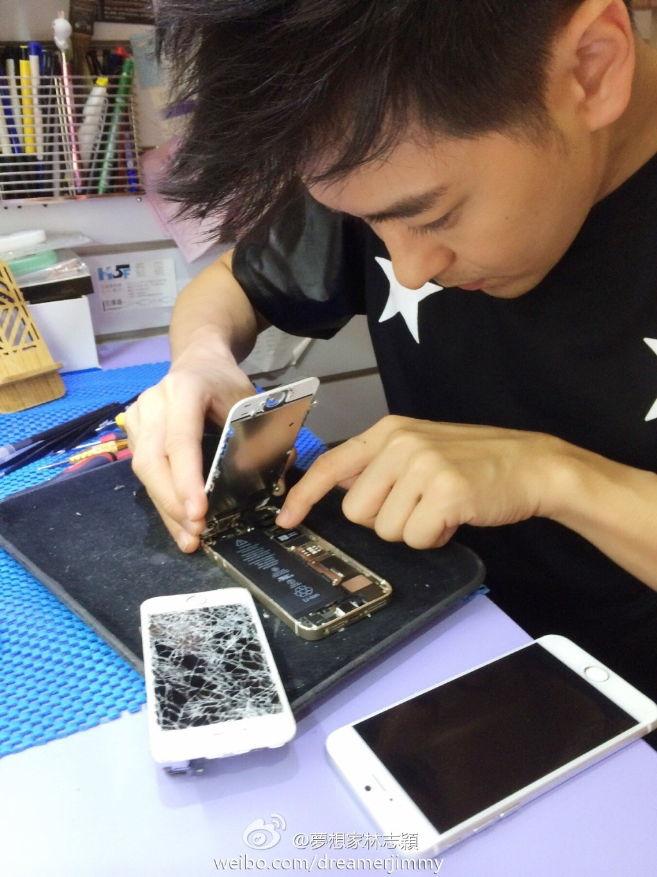
弄
他的手机坏了，他正在试着把它弄好
他的手机坏了，他正在试着把它修好

Slide 29
弄

Slide 30
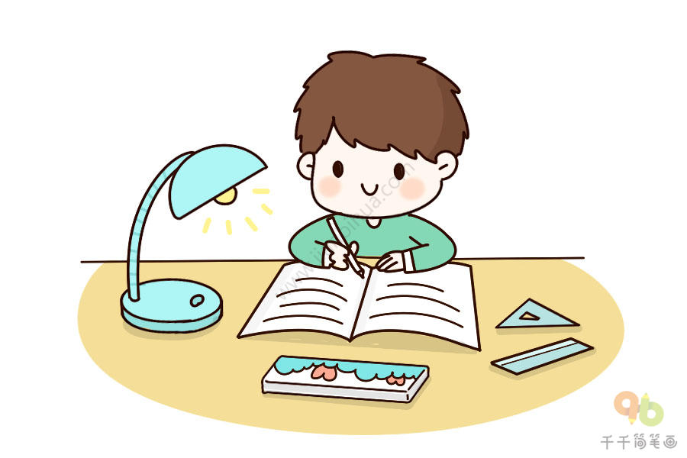
弄
我做了作业

Slide 31
弄
我完成了作业

Slide 32
弄
我不知道怎么用这个东西

Slide 33
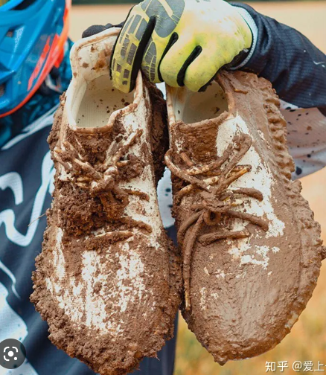
弄
我把鞋子用脏了

Slide 34
他在用计算机
弄

Slide 35
你不能接受小孩子做什么事情呢?
弄
Notes:
01（0329）

Slide 36
如果他们做了，你们会怎么批评他们呢?

Slide 37
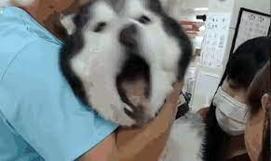
打针.V
他的狗去医院打针时，叫得非常大声
Notes:
02

Slide 38
打针.V
他在医院打了一针后，好了很多
Notes:
02

Slide 39
你打过针吗?为什么去打针呢?

Slide 40
如果你的小孩不愿意打针，该怎么办呢?

